Slide 1
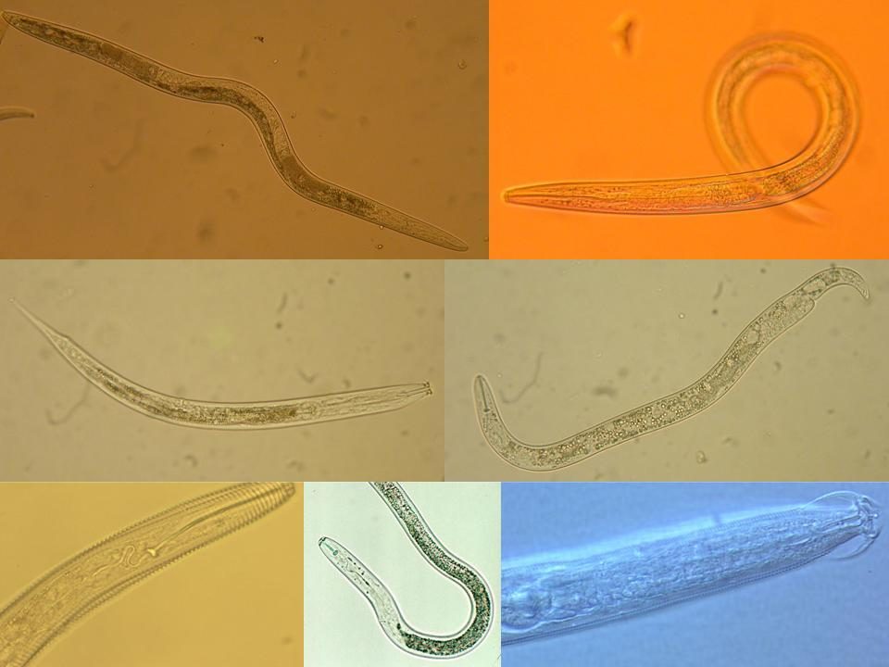
Ecología de Nematodos
y
Salud de Suelo
Clase 4
Bioindicadores, Análisis Faunal y Nemaplex
Howard Ferris
Ignacio Cid del Prado
Alejandro Esquivel
Walter Peraza
Gabriela Soto
Notes:
30 min talk
Interactions:
Nematodes affect other organisms, other organisms affect nematodes
Nematodes feed on plants – plants provide food for nematodes.
Nematodes feed on bacteria, nematodes farm bacteria – in soil, insects,
bacteria feed nematodes, bacteria kill nematodes
Nematodes feed on fungi and are fed upon by fungi.
Nematodes feed on protozoa and microarthropods, tardigrades, mites,
collembola and are fed upon
What are the ecosystem effects (effects on functions)?
Enrichment
Movement of and to resources
Nutrient and carbon cycling
Nutrient and carbon movement and sequestration
Effects on services?
Antagonists of nematodes occur in many groups of organisms that are components of the soil food web.
The interactions of many soil organisms results in biological buffering or regulation of the nematode population through the mechanisms of Exploitation, Competition, and Antibiosis
1

Slide 2
Dia 2: Miercoles 15 de julio
Hora | Tema | Responsable
8 a 9 | Recapitulación del día de ayer | Gabriela Soto Ignacio Cid del Prado Howard Ferris
9 a 10.30 | Funciones y servicios del ecosistemas de suelo Nematodos como indicadores de servicios y “des-servicios” de los ecosistemas Análisis de la fauna de nematodos e introducción para los índices metabólicos. | Howard Ferris
10.30 a 12 | Identificación de los diferentes grupos funcionales | Ignacio Cid del Prado
12 a 1 | Almuerzo
1 a 2.30 | La importancia de diversidad funcional Manejo del suelo para aumentar la diversidad y la abundancia El uso del NEMAPLEX para conceptos de ecología del suelo y la identificación morfológica y funcional de los nematodos | Howard Ferris
2.30 a 5 | Laboratorio: Muestreo de nematodos de diferentes ecosistemas; trabajo en grupos de dos. Extracción e identificación a nivel de familia. Uso de claves para la clasificación de nematodos. Se utilizaran estas muestras por análisis del condición del suelo y para elaborar informe que se presentara y discutirá el último día de clase. | Ignacio Cid del Prado Alejandro Esquivel Howard Ferris
6:30 a 8 | Seminario y Discusión: Biología, Ecología y Gestión Sustentable de los nematodos de caña de azúcar o de vid | Howard Ferris

Slide 3
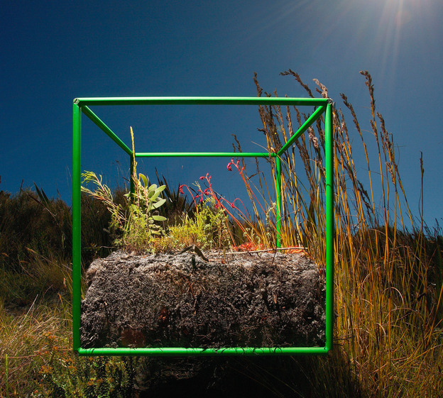
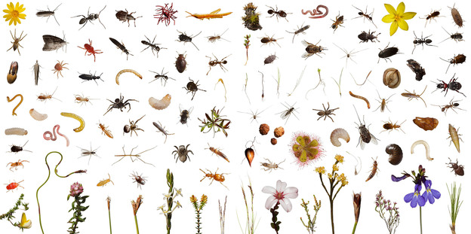
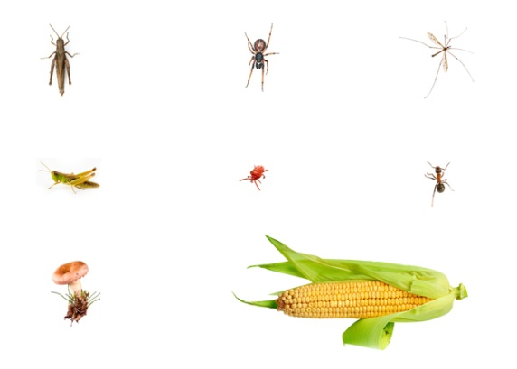
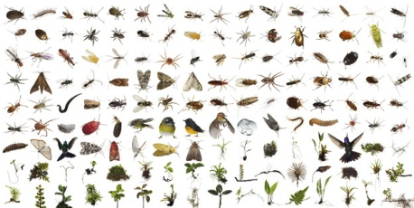
Diversidad Biológica
(organismos visibles en 2700 cm³ en 24 horas)
Césped, Sudáfrica
Campo de maiz, Iowa, USA
Copa de higuera, Costa Rica
David Liittschwager 2012, A World in One Cubic Foot – Portraits of Biodiversity. Univ. Chicago Press

Slide 4
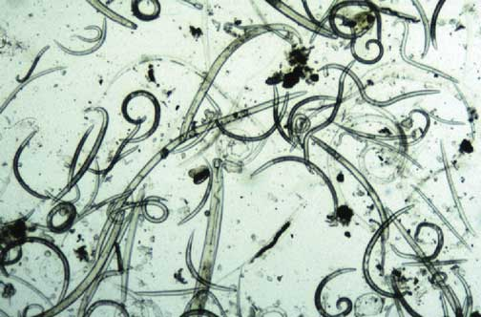
3. Diversidad de Clases Funcionales

Slide 5
La diversidad, la latitud de la salud y la magnitud de funciones ecosistemas
A
1
2
funciones
ecosistemas
3
insalubre
saludable
insalubre
latitud de la salud
latitud de vida
B
funcion ecosistema 1
Gremio 1
amplitud
de
funcion 1
G1
Gremio 2
G2
Gremio 3
G3
saludable (funcion 1)
insalubre
Latitud de la salud
insalubre
latitud de vida

Slide 6
La Heterogeneidad Espacial de Micrositios del Suelos y sus Dinámicas Temporal
controladores gradiente:
temperatura
humedad
aireación
residuos organicos
raices
textura del suelo
tamaño particulos
factores estocásticos:
raices
distribución de sitios
composición de sitios
meteorológicos madrigueras
ciedras
capas restrictivas
controladores temporal:
diurno
estacional
curso de vida
fenologia
grados-dia
Ferris and Tuomisto, 2015.

Slide 7
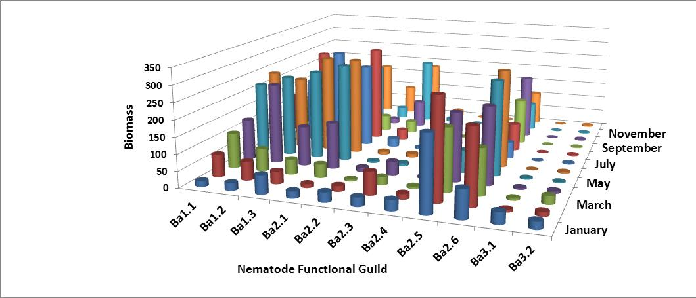
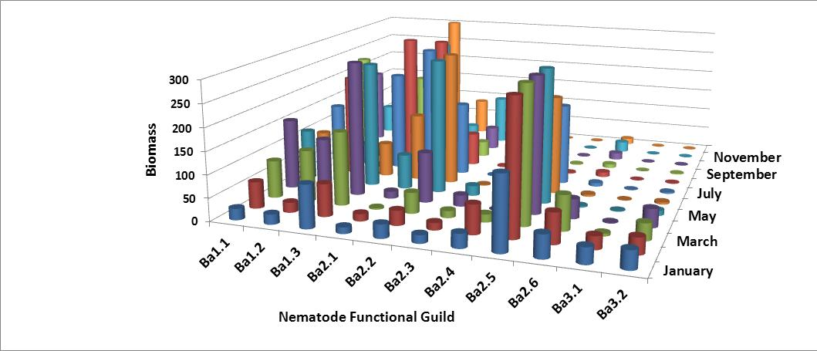
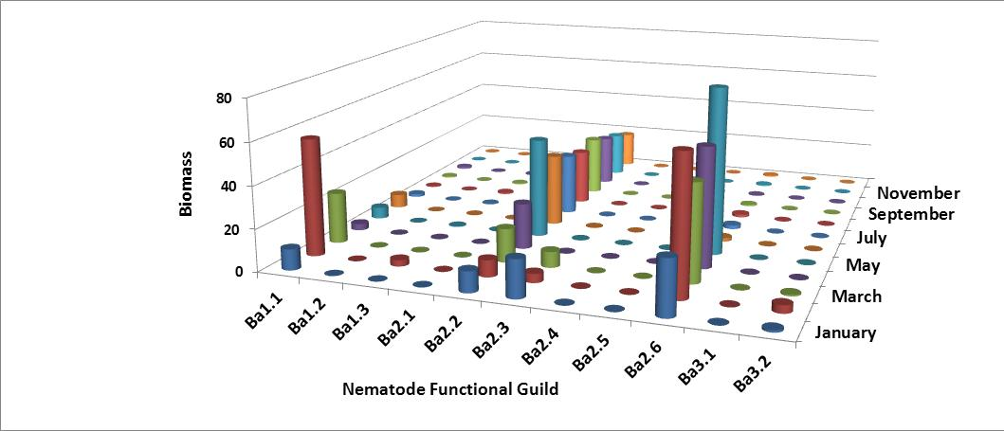
1
2
Diferentes números de especies de cada uno clase funcional en cada micrositio
La abundancia de individuos de cada especies varía entre los micrositios y a través del tiempo
3
La importancia de la diversidad

Slide 8
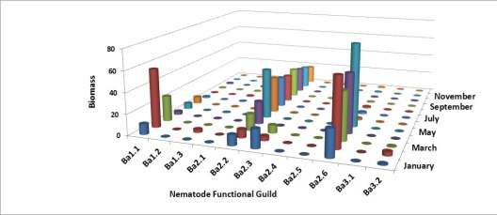
Diversity, the Latitude of Health and the Magnitude of Ecosystem Functions
1
2
ecosystem
functions
3
unhealthy
healthy
unhealthy
latitude of health
latitude of life
zone of optimum health
ecosystem function 1
Guild 1
1
magnitude
of
function 1
G1
Guild 2
G2
Guild 3
G3
2
healthy (function 1)
unhealthy
latitude of health
unhealthy
3
latitude of life
Ferris and Tuomisto, 2015

Slide 9
La diversidad de especies en las clases funcionales
Modelos de diversidad para todas las especies en una clase funcional, de las especies dentro de los gremios o gremios dentro de la clase
por q<>1
por q=1
$${}_{}^{q}D=1/\sqrt[q−1]{\sum_{i=1}^{R}{p_{i}{p_{i}}^{q−1}}}$$
$${}_{}^{q}D=\exp{−}\sum_{i=1}^{R}{pi.ln⁡(pi)}$$
donde p_{i} es la abundancia proporcional de especie i de las R especies R en la clase funcional, en un gremio, o de los totales de todo gremios
Abundancia se puede medir como número de individuos, la biomasa, la huella metabólica de cada tipo
Máxima diversidad posible de especies (D) = riqueza de especies
Máxima diversidad dentro los gremios (D_{w}) = riqueza de especies /numero de gremios
Máxima diversidad de gremios (D_{g}) = numero de gremios*
* cuando todo los gremios tiene lo mismo numero de especies

Slide 10
Una Clase Funcional: Gremios de Nematodos en Canales de Descomposición
Abundancia de individuos
1 | 2 | 3 | 4 | 5 | 6 | 7 | 8 | 9 | 10 | 11 | 12 | 12 | 14 | 15 | 16 | 17 | 18
Cruz | Mesor | Panag | Rhab | A’boid | Acrob | Ceph | Monh | Plect | Wilso | Aphel | Aphoi | Dityl | Filen | Achro | Dipht | Alaim | Tylol | Total
b1 | b1 | b1 | b1 | b2 | b2 | b2 | B2 | b2 | b2 | f2 | f2 | f2 | f2 | b3 | f3 | b4 | f4
75 | 22 | 82 | 55 | 120 | 18 | 5 | 13 | 10 | 2 | 15 | 22 | 2 | 5 | 1 | 6 | 5 | 6 | 464
Diversidad de Especies Total = 6.8 (número efectivo de especies)
Diversidad de Especies dentro Gremios = 2.7
Diversidad de Gremios = 2.5 (número efectivo de gremios)

Slide 11
Una Clase Funcional: Gremios de Nematodos en Canales de Descomposición
Abundancia como Biomasa
1 | 2 | 3 | 4 | 5 | 6 | 7 | 8 | 9 | 10 | 11 | 12 | 12 | 14 | 15 | 16 | 17 | 18
Cruz | Mesor | Panag | Rhab | A’boid | Acrob | Ceph | Monh | Plect | Wilso | Aphel | Aphoi | Dityl | Filen | Achro | Dipht | Alaim | Tylol | Total
b1 | b1 | b1 | b1 | b2 | b2 | b2 | b2 | b2 | b2 | f2 | f2 | f2 | f2 | b3 | f3 | b4 | f4
75 | 22 | 82 | 55 | 120 | 18 | 5 | 13 | 10 | 2 | 15 | 22 | 2 | 5 | 1 | 6 | 5 | 6 | 464
776 | 12 | 50 | 412 | 18 | 15 | 1 | 15 | 10 | 0.1 | 3 | 4 | 1 | 0.5 | 0.3 | 4 | 2 | 5 | 1330
N
B
Diversidad de Especies Total = 2.3 (número efectivo de especies)
Diversidad de Especies dentro Gremios = 2.1
Diversidad de Gremios = 1.1 (número efectivo de gremios)

Slide 12
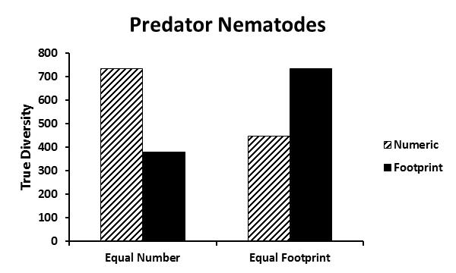
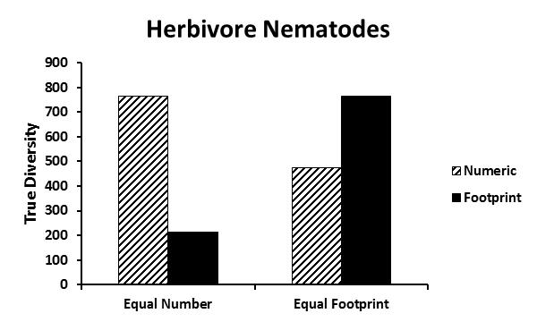
Measuring Diversity
Diversity based on abundance
measured as numbers of individuals
or as metabolic footprint of individuals
764 species
735 species
So, how should we be evaluating
the diversity within functional classes
or trophic groups?
True Diversity (^{q}D)
$${}_{}^{q}D=1/\sqrt[q−1]{\sum_{i=1}^{R}{p_{i}{p_{i}}^{q−1}}}$$
for q<>1
$${}_{}^{q}D=\exp{−}\sum_{i=1}^{R}{pi.ln⁡(pi)}$$
for q=1

Slide 13
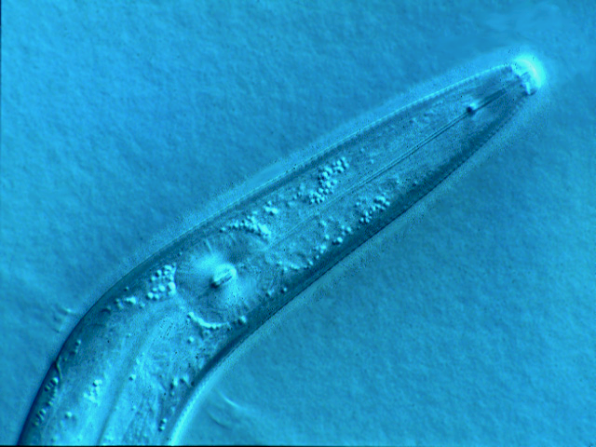
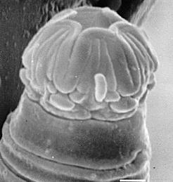
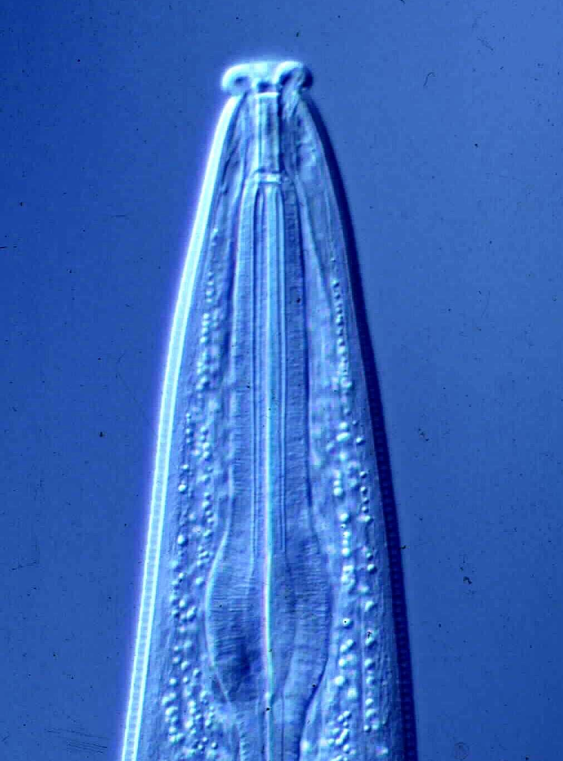
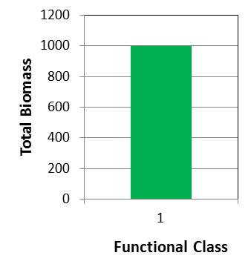
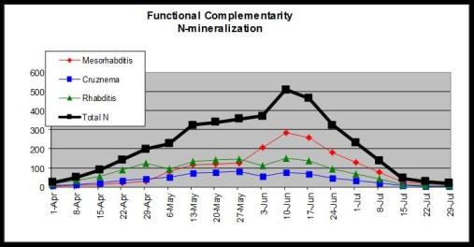
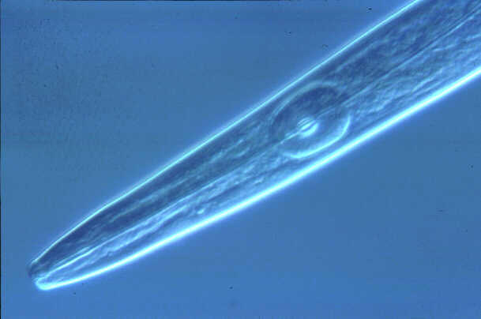
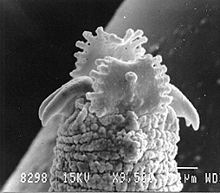
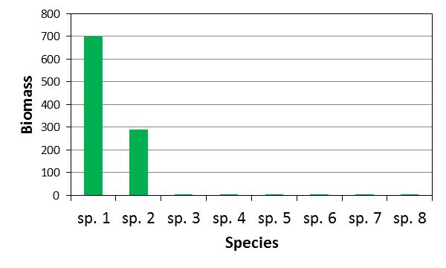
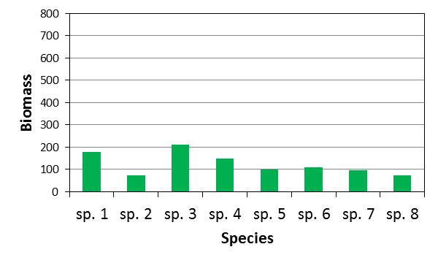
Relationship Between Magnitude of the Function and the Diversity and Biomass of the Functional Class
Effective Number of Species in Functional Class = 2.04
Effective Number of Species in Functional Class = 7.0
Biomass of Functional Class = 1000
Biomass of Functional Class = 1000
Diversity-weighted Biomass = 2040
Diversity-weighted Biomass = 7030
Is this a good measure of the magnitude of the function?

Slide 14
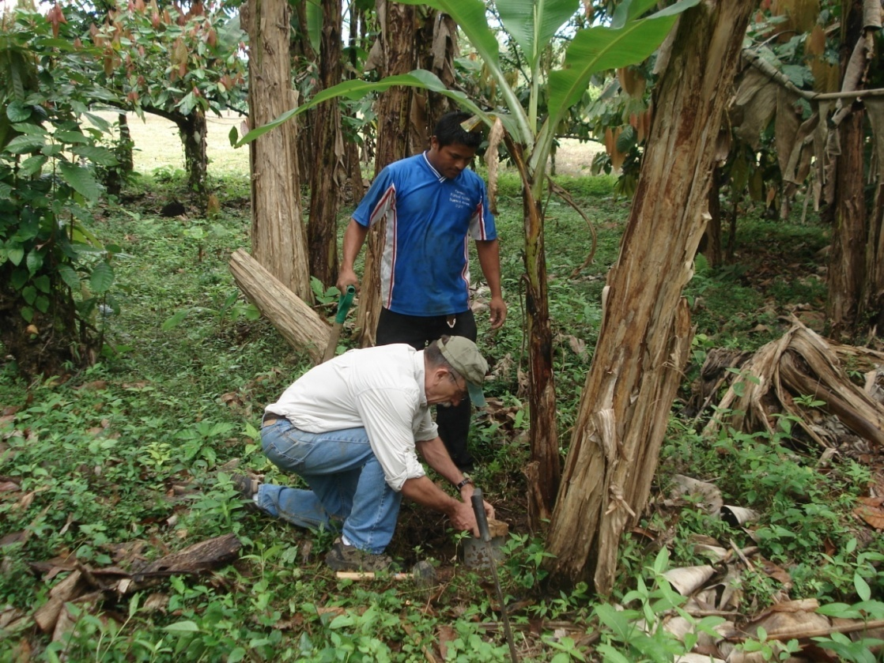
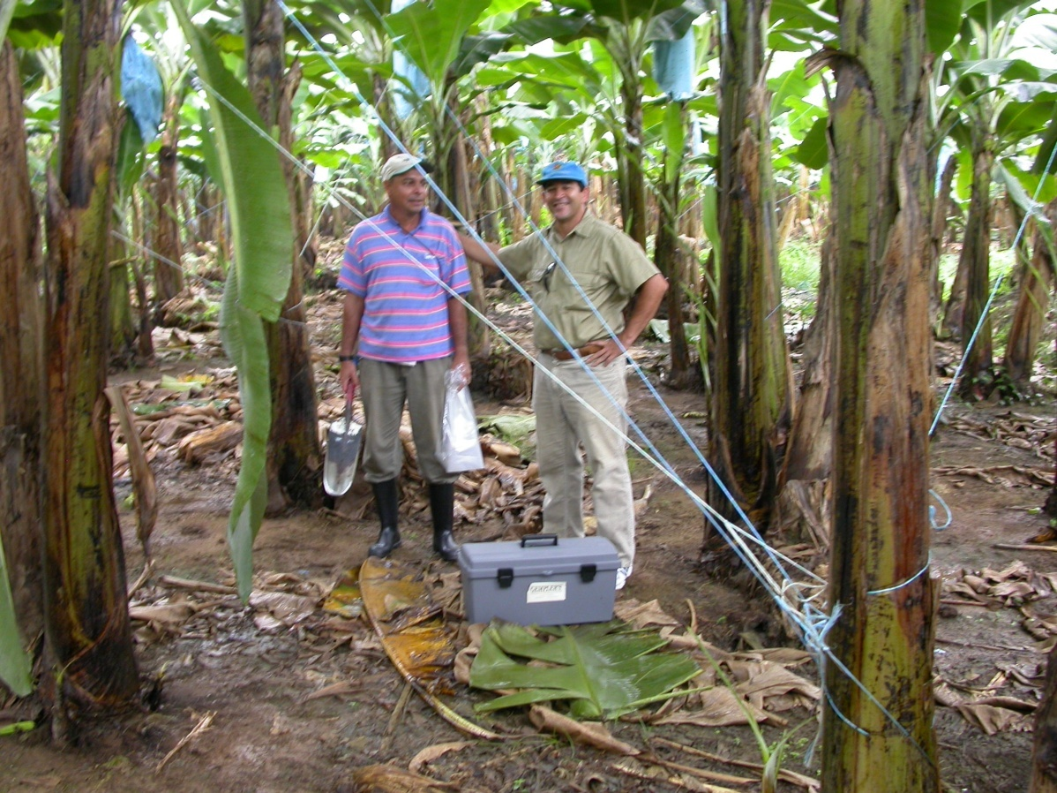
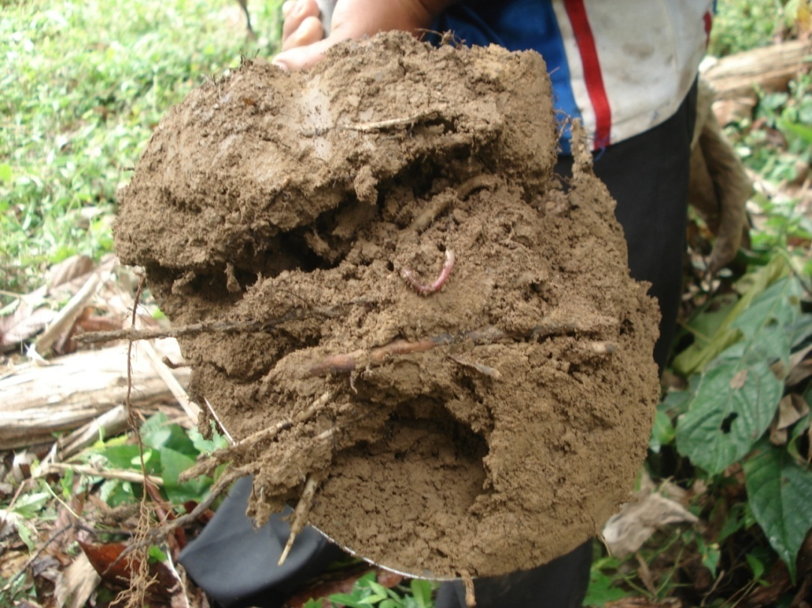
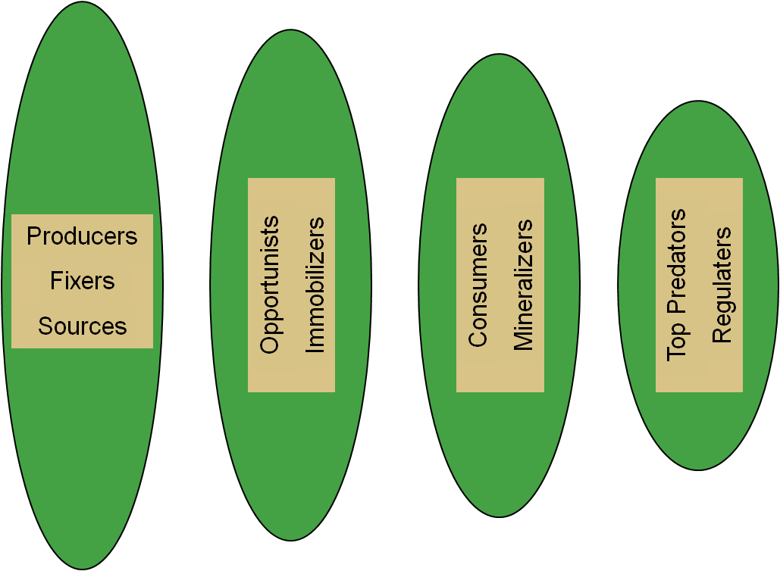
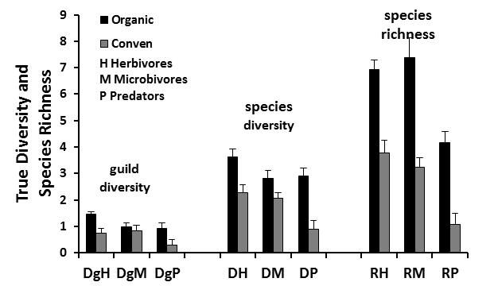
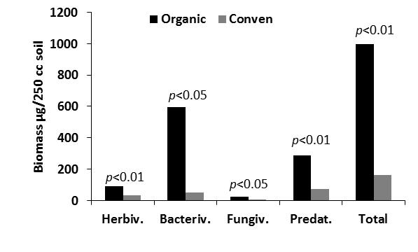
Comparison of Organic and Conventional Banana Production Systems: Costa Rica
Management practices in industrialized agriculture result in:
Soil food web simplification
Reduction in higher trophic levels
Reduction of species diversity

Slide 15
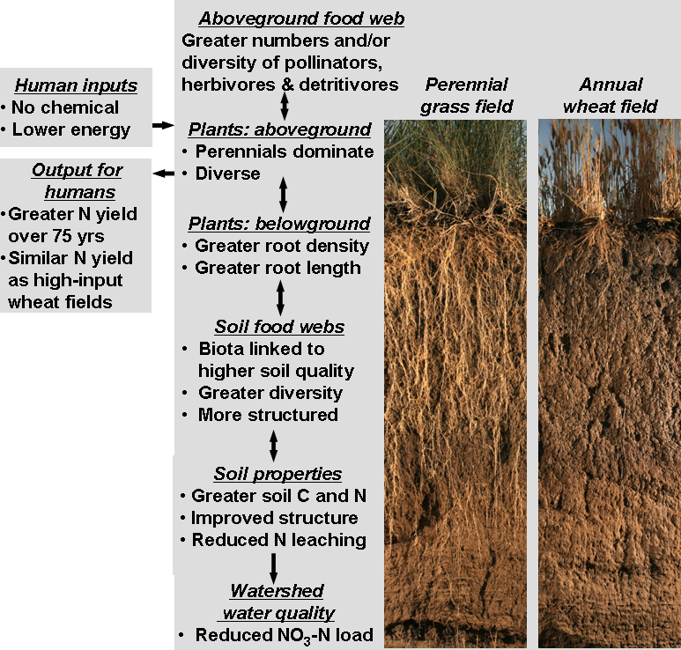
Land-use change in Kansas:
Loss of resources for
higher trophic levels
Consistent N-yield over 75 years without input
N-yield similar to that of high input wheat
Prairie
Annual Wheat
Feeding the Amplifiable Prey
Structure Index
Basal Index
Glover et al., 2010
DuPont et al., 2010

Slide 16
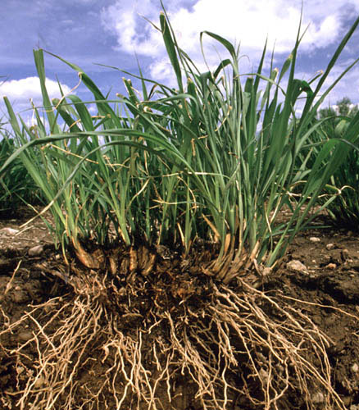
Economía de los Ecosistemas: Carbono y Energía son las Monedas
CO₂
CO₂
CO₂
CO₂
Los nematodos en cada nivel trófico
bacteria
protozoa
nematodos
hidratos de carbono y proteínas
C
N
nematodos
artropodos
hongos
nematodos
otro
organismos
hidratos de carbono y aminoácidos
hongos
artropodos
nematodos
NO₃
El carbono es respirado por todos los organismos
Las cantidades de carbono y energía disponible determinar el tamaño y la actividad de la comunidad
la transferencia de carbono y energía
NH₃
NH₃
NH₃
Recursos

Slide 17
Gestión del Suelo
Principios Básicos para Gestión de la Salud del Suelo 1. Mantener el suelo cubierto de cultivos y residuos de cultivos.
2. Mantener las raíces vivo en el suelo durante todo el año para alimentar a la cadena alimentaria del suelo.
3. Diversificar en lo posible el uso de la rotación de cultivos, cultivos de cobertura y las mezclas de cultivos de cobertura.
4. Minimizar la perturbación del suelo para mantener la estructura y la calidad del hábitat.
5. (Integrar el pastoreo de ganado).
Sources: Jay Fuhrer, NRCS
Chad Ellis, Noble Foundation, 2013

Slide 18
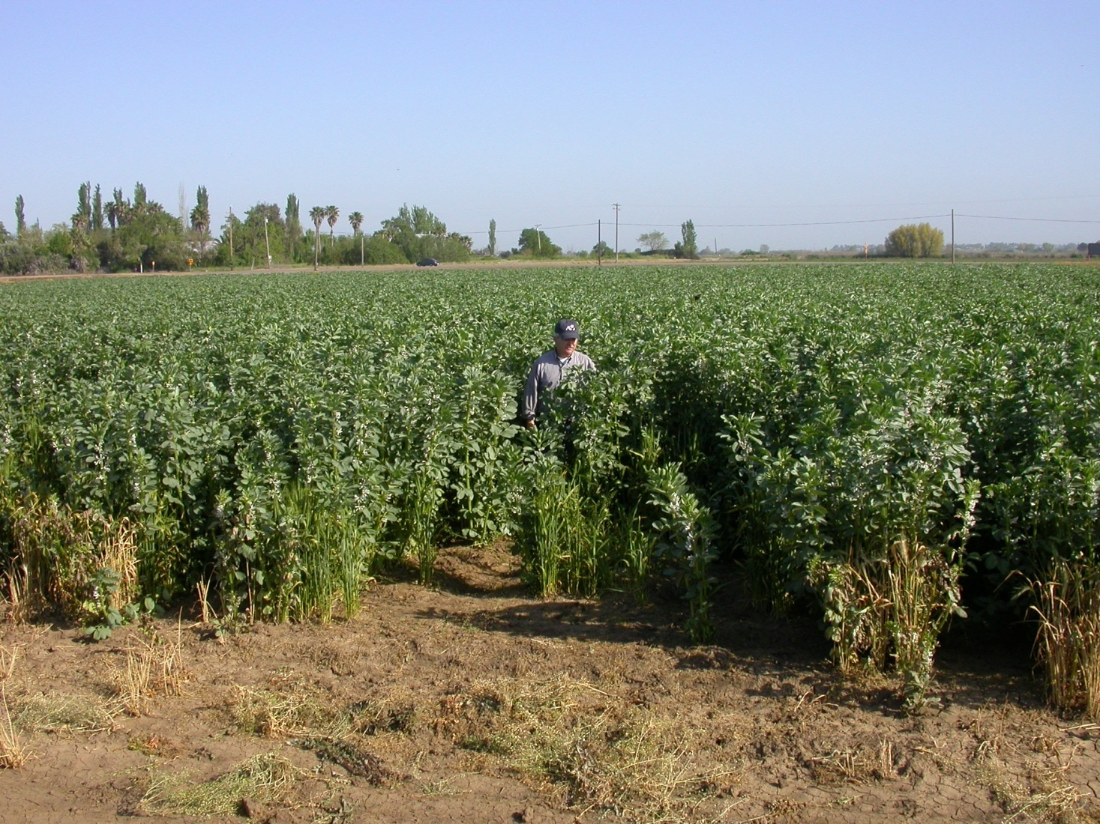
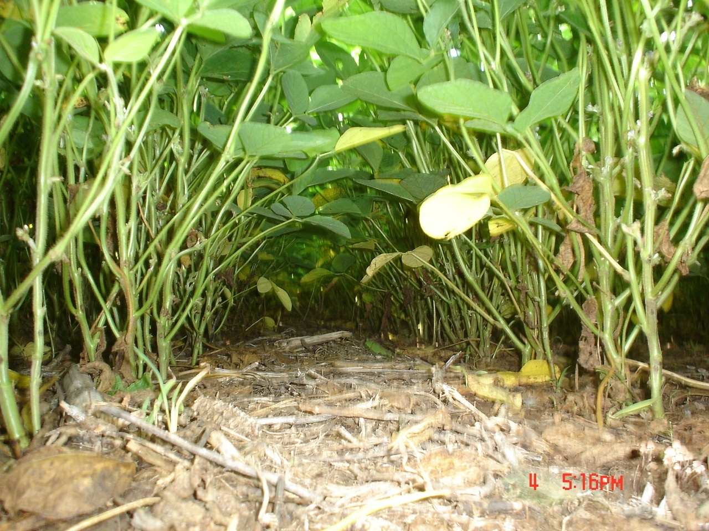
Cultivo de cobertura en invierno
- Vicia faba. California, 2006
Administración de Cadena Alimenticia del Suelo
Fertilidad de suelo
Materiales organicos
Actividad de la cadena
Estructura del suelo
Minimizando de perturbación
Menos combustibles fóssiles
Conservación de habitat
Actividad de la cadena
Estructura del suelo
Soja sin cultivo, Brazil, 2006

Slide 19
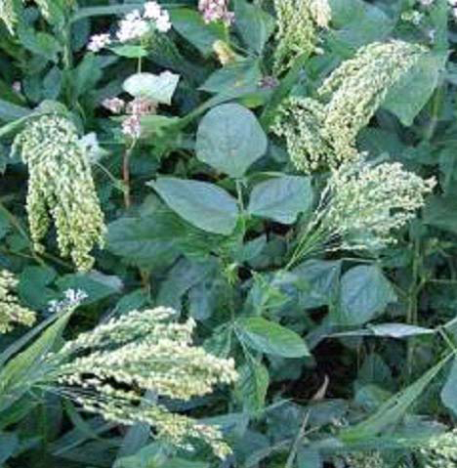
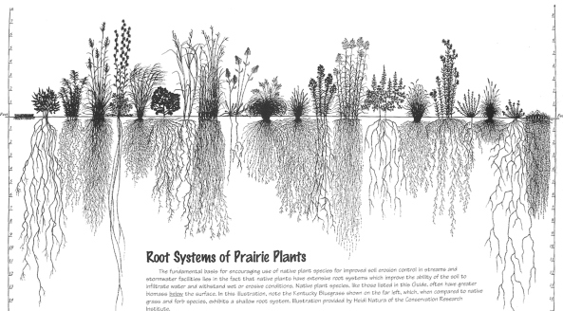
Una diversidad de los cultivos de cobertura….
Proporciona cobertura superficial del suelo
Proporciona recursos sostenidos para los organismos del suelo
Construye los agregados del suelo Mejora la retención de agua
Facilita el manejo integrado de plagas
Construye materia orgánica del suelo
Promueve el ciclo de nutrientes
Mejora polinizadores
Ajusta proporciones de carbono / nitrógeno
Proporciona alimentos y refugio para la vida silvestre Permite la integración de la ganadería
Source: Jay Fuhrer, NRCS

Slide 20
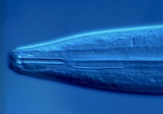
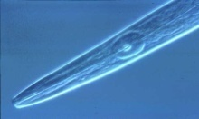
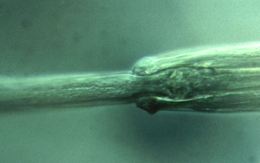
Mantener un ambiente favorable para los
organismos beneficiales del suelo
Sensibilidad de Nematodos a Fertilizante Mineral
Sulfato de amonio
200
Gremio nematodo
150
c-p 1
Numeros Vivos
c-p 2
100
X
c-p 3
50
c-p 4
X
c-p 5
X
X
0
X
X
0
0.02
0.05
0.1
0.5
1
Concentración (mM-N)
Tenuta and Ferris, 2004

Slide 21
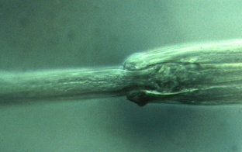
Remove the constraints to species and functional diversity in managed systems
Nematode Sensitivity to Mineral Fertilizer
Solutions?
Composts
Organic Amendments
Manures
Fertigation
(slower release – as needed)
Ammonium sulfate
200
Nematode guild
150
c-p 1
Standardized Counts
c-p 2
100
X
c-p 3
50
c-p 4
X
c-p 5
X
X
0
X
X
0
0.02
0.05
0.1
0.5
1
Concentration (mM-N)
Tenuta and Ferris, 2004

Slide 22
Gestión de la salud del suelo en sistemas sostenibles requiere:
mantener el flujo de energía a cada nivel trófico
proporcionar un ambiente favorable para los niveles tróficos
superiores
Physical
++
---
Físicos
Biológicos
Químicos
+++++++
Notes:
The soil food web provides essential services in sustainable farming systems.
The successful farm manager worries about producing a cover crop, supplying compost, providing mulches. All these provide resources to fuel the soil food web so that it can provide its essential services.

Slide 23
cálculo de los índices

Slide 24
Faunal Analyzer
http://spark.rstudio.com/bsierieb/ninja/

Slide 25
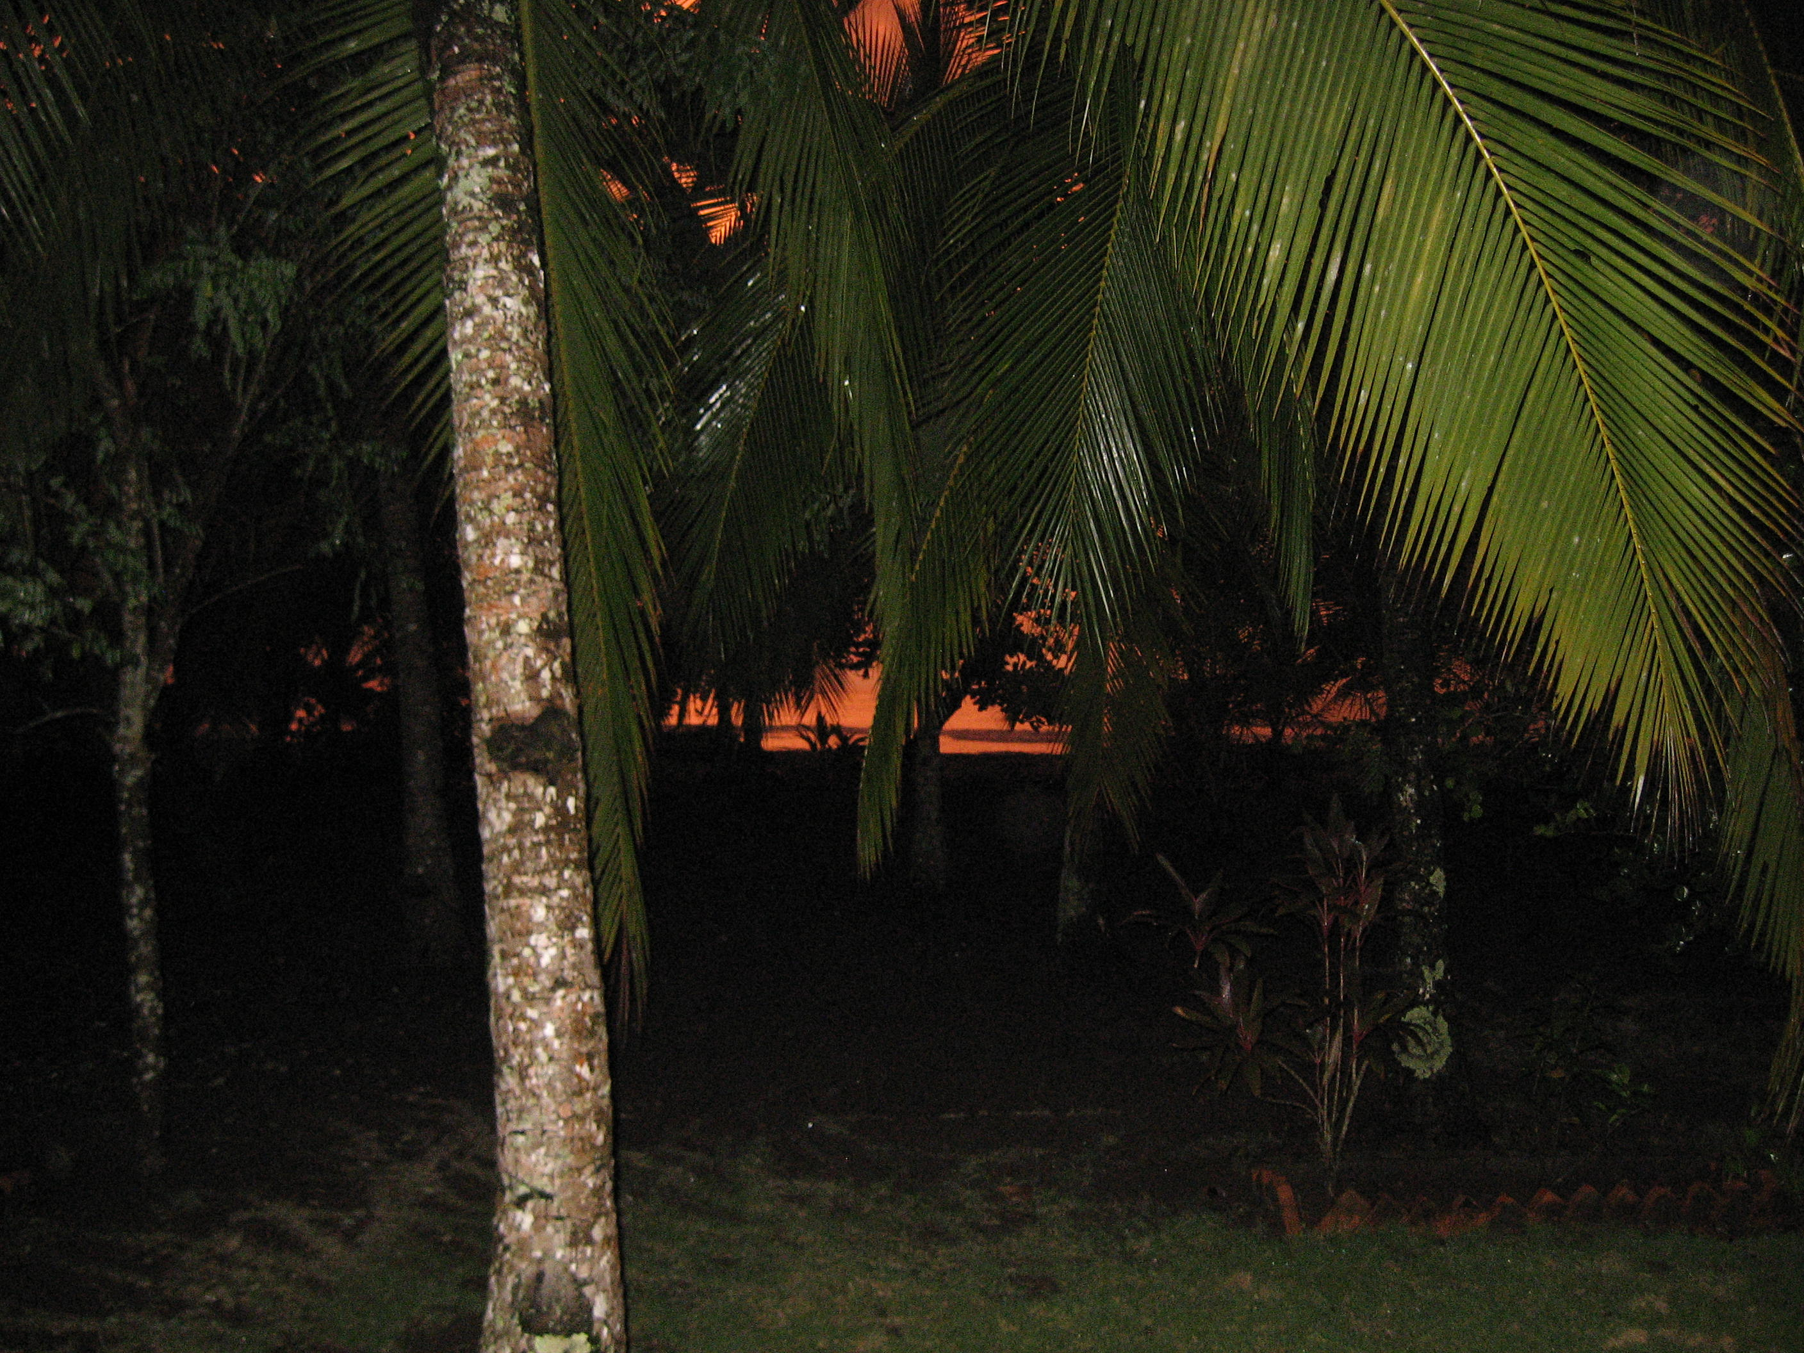
Gracias!
http://plpnemweb.ucdavis.edu/nemaplex

